Slide 1

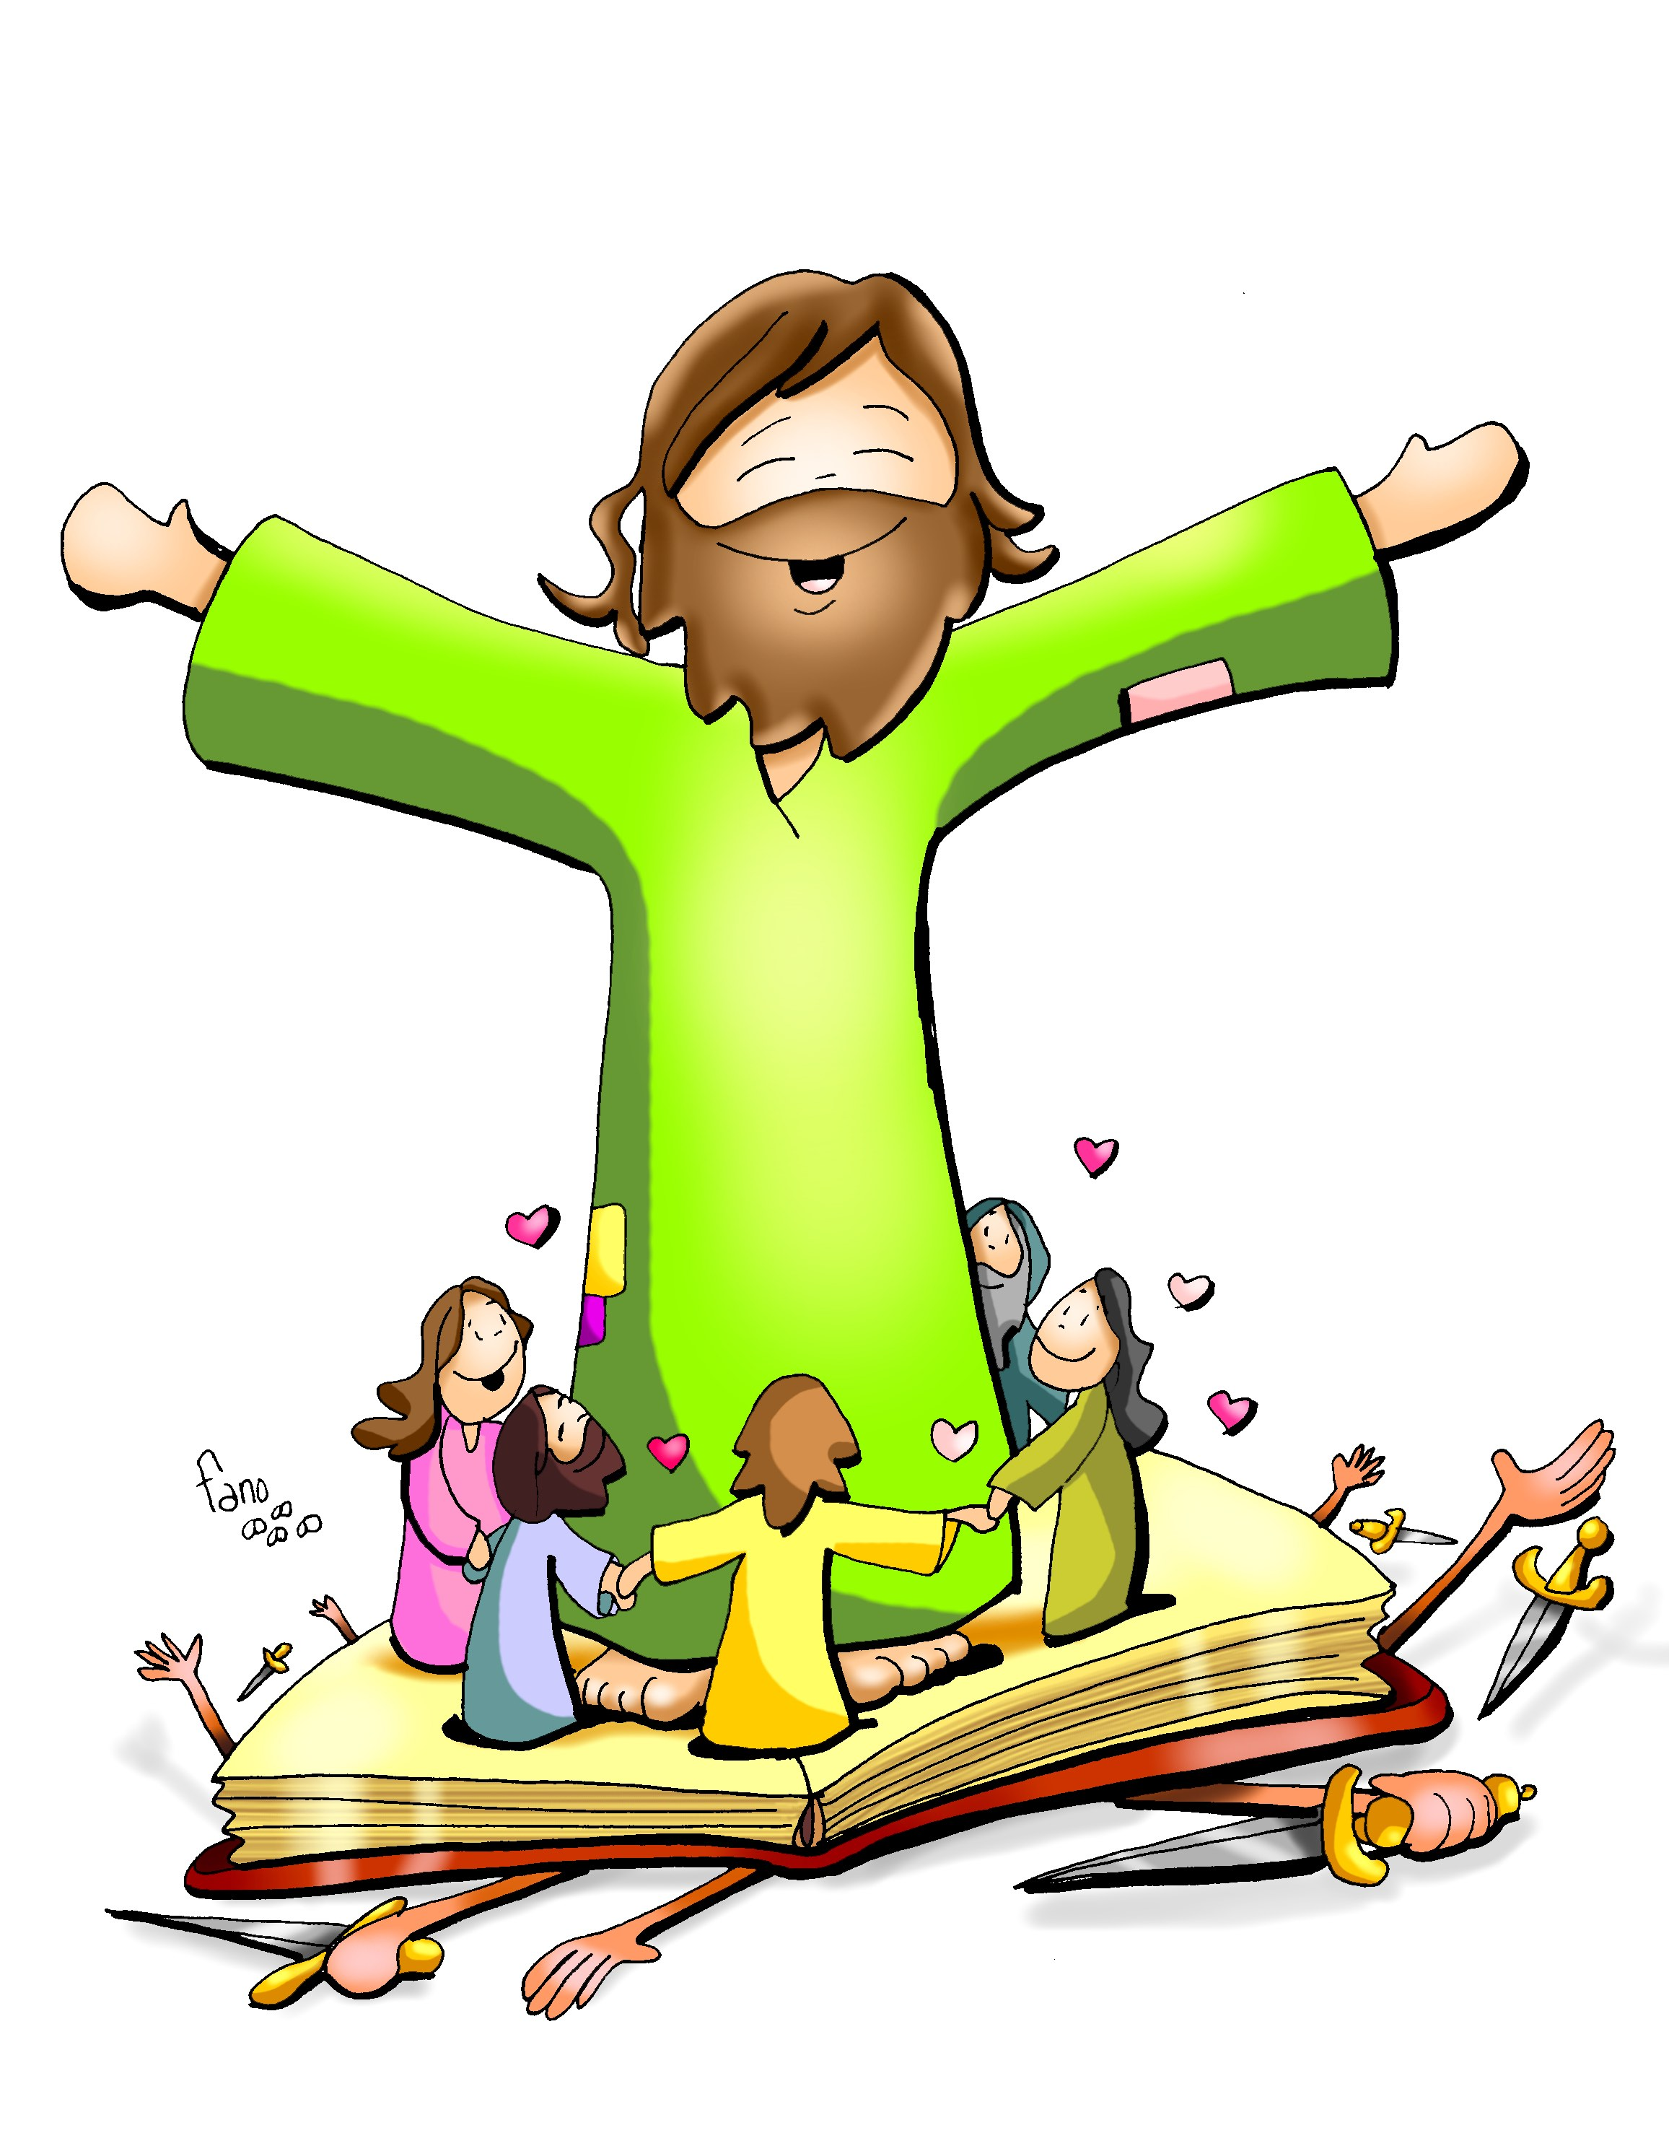
Amigos de Jesús y María
Grupo de Oración para Niños
Ciclo B-XXVI Domingo del
Tiempo Ordinario
Marcos 9, 38-43.45.47-48
Quien no está contra nosotros, está a nuestro favor.
www.fcpeace.org

Slide 2
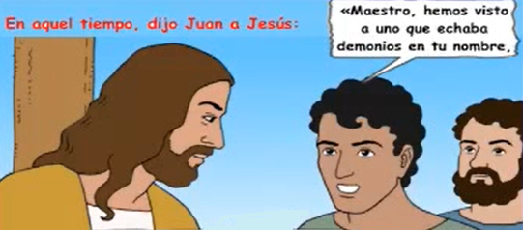
Maestro, hemos visto a uno que echaba demonios en tu nombre,
Y se lo hemos querido impedir, porque no es de los nuestros.

Slide 3
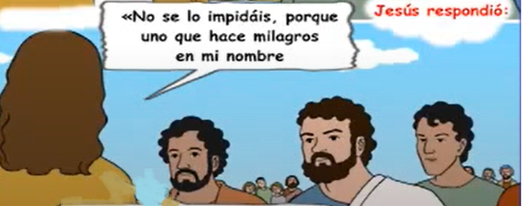
No se lo impidan, porque uno que hace milagros en mi nombre,
…no puede luego hablar mal de mí. El que no está contra nosotros, está a favor nuestro.

Slide 4
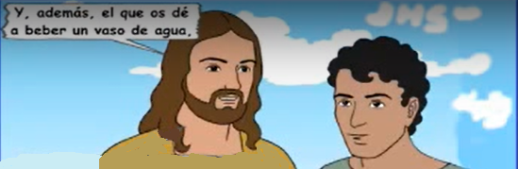
Y además, el que les da a beber un vaso de agua,
…porque siguen al Mesías, les aseguro que no se quedará sin recompensa.

Slide 5
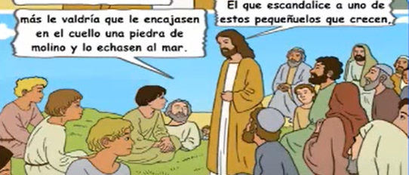
El que escandalice a uno de estos pequeños que creen,
Más le valdría que le encajen en el cuello una Piedra de Molino y lo echen al mar.

Slide 6
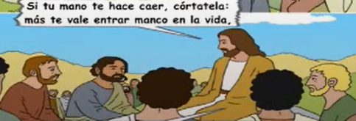
Si tu mano te hace caer, córtala; más te vale entrar manco en la vida,
…que ir con las dos manos al infierno, al fuego que no se apaga.

Slide 7
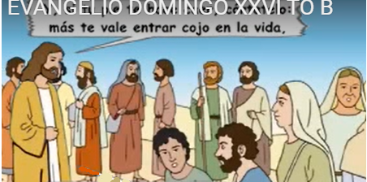
Si tu pie te hace caer, córtala; más te vale entrar cojo en la vida,
…que ser echado con los dos pies al infierno.

Slide 8
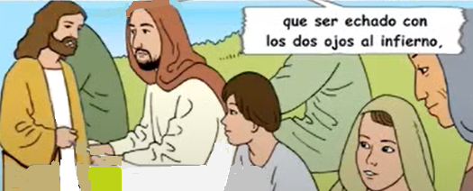
Si tu ojo te hace caer, córtala; más te vale entrar tuerto en el Reino de Dios,
…que ser arrojado con tus dos ojos al lugar de castigo,
…donde el gusano no muere y el fuego no se apaga.
Palabra del Señor. Gloria a Ti Señor Jesús.

Slide 9
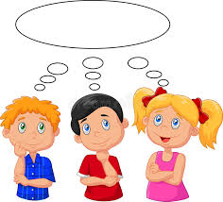
REFLEXIÓN

Slide 10
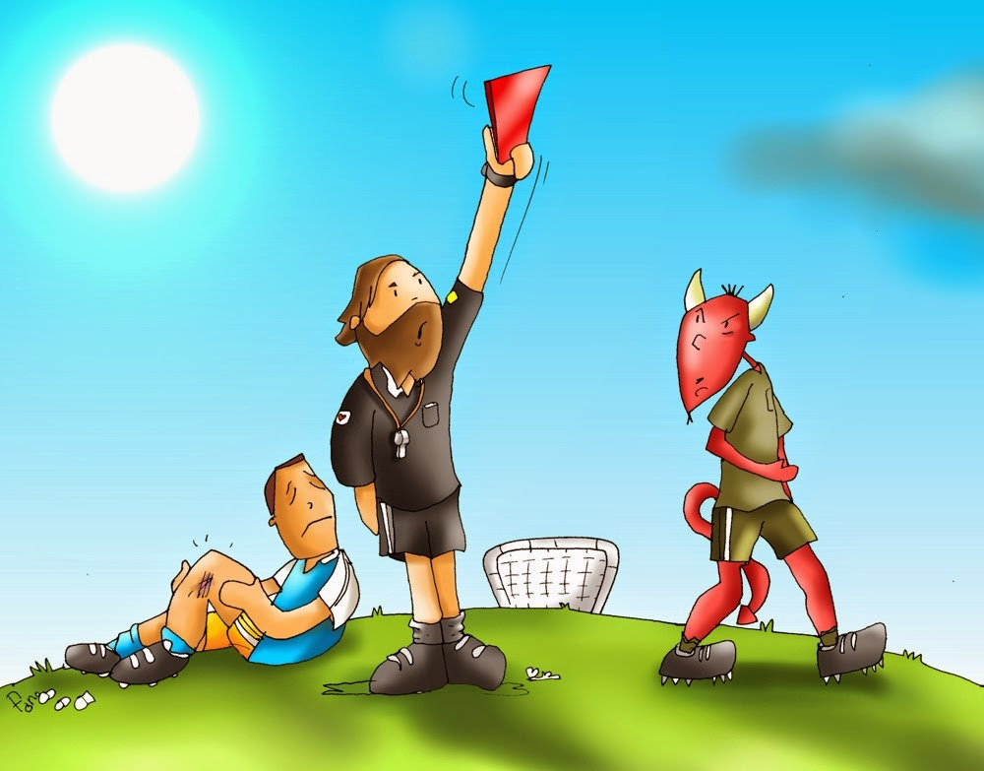
Los apóstoles vieron a alguien hacer algo que les molestó y le prohibieron hacerlo.
¿Qué vieron?
Un hombre que no conocían expulsaba demonios en nombre de Jesús.
¿El hombre estaba haciendo algo malo?

Slide 11
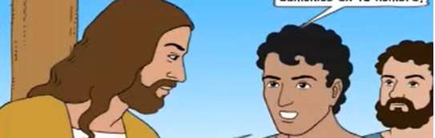
No, estaba ayudando a las personas con la ayuda de Jesús.
¿Por qué les molestó?

Slide 12
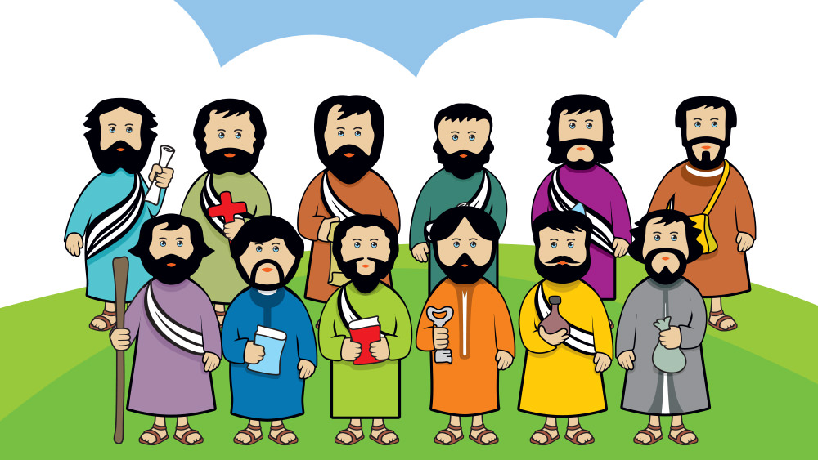
Creían que solo ellos, que andaban con Jesús, deberían de tener el privilegio de hacer milagros en nombre de Jesús.
¿Qué opina Jesús de esto?

Slide 13
No se lo prohíban, porque no hay ninguno que haga milagros en mi nombre, que luego sea capaz de hablar mal de mí.
Todo aquel que no está contra nosotros, está a nuestro favor.

Slide 14
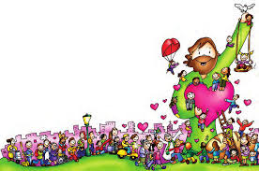
¿Qué quiere decirnos Jesús?
Debemos de apreciar a las personas que ayudan a otros en nombre de Jesús, aunque no sean de nuestra Iglesia. Todos somos del mismo equipo.

Slide 15
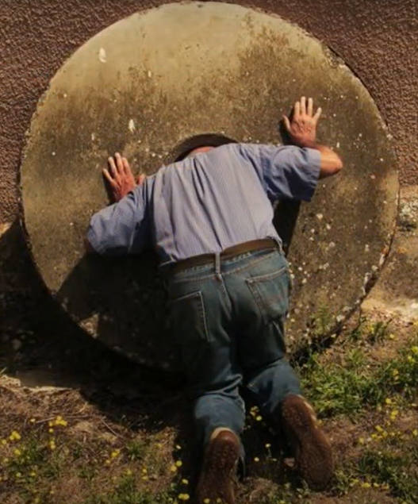
Al contrario, ¿Jesús dice que la persona que hace pecar a un seguidor de Él, sería mejor que le pasara qué?
Que le pusieran al cuello una de esas enormes piedras de molino y lo arrojaran al mar.
¿Por qué?

Slide 16
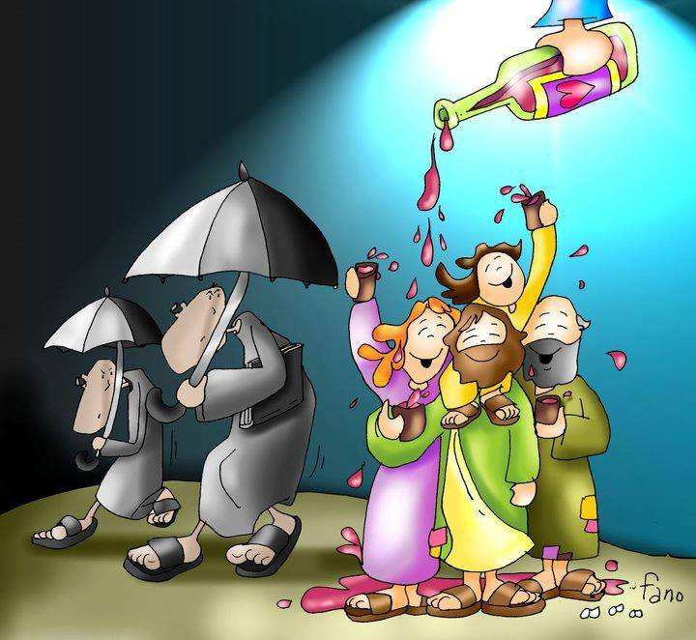
Estas personas perderían la vida eterna; ellos pasarían la eternidad en el lugar de castigo donde hay mucho sufrimiento.

Slide 17
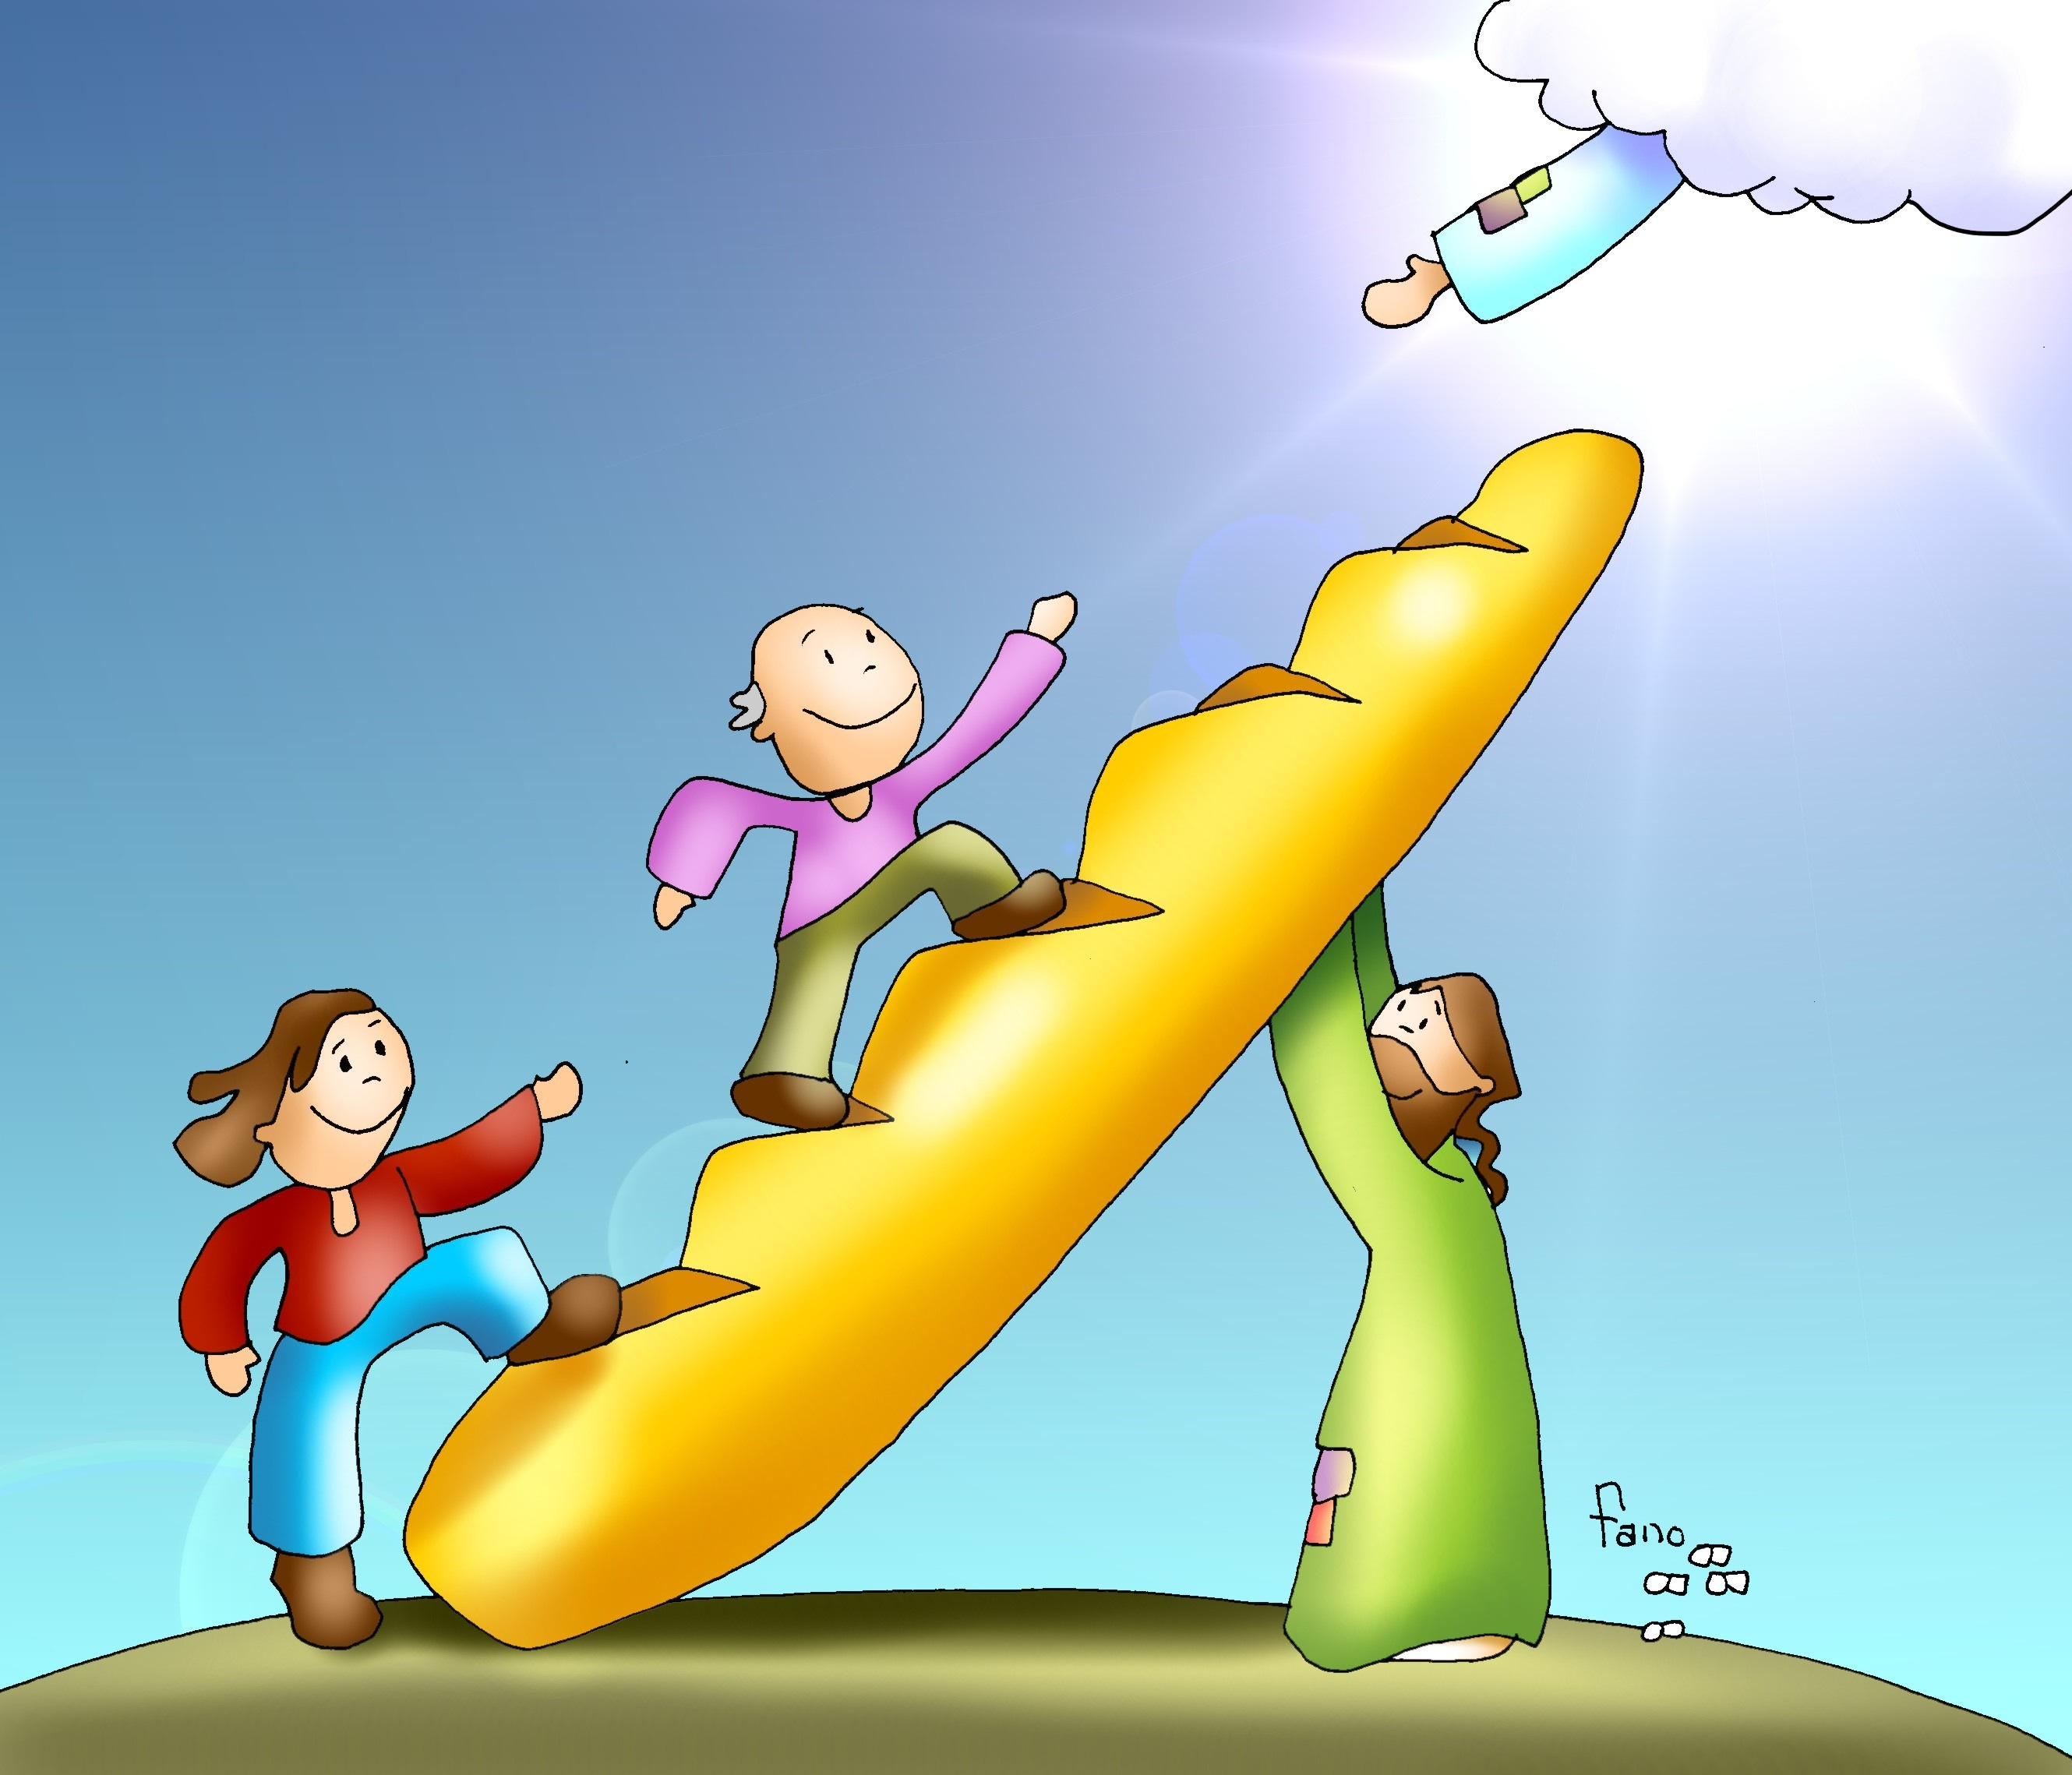
Jesús quiere que evitemos EL PECADO a todo costo.
Porque Jesús nos ama mucho y quiere que todos nos salvemos y pasemos felices con Él en el Cielo.

Slide 18

Actividad

Slide 19
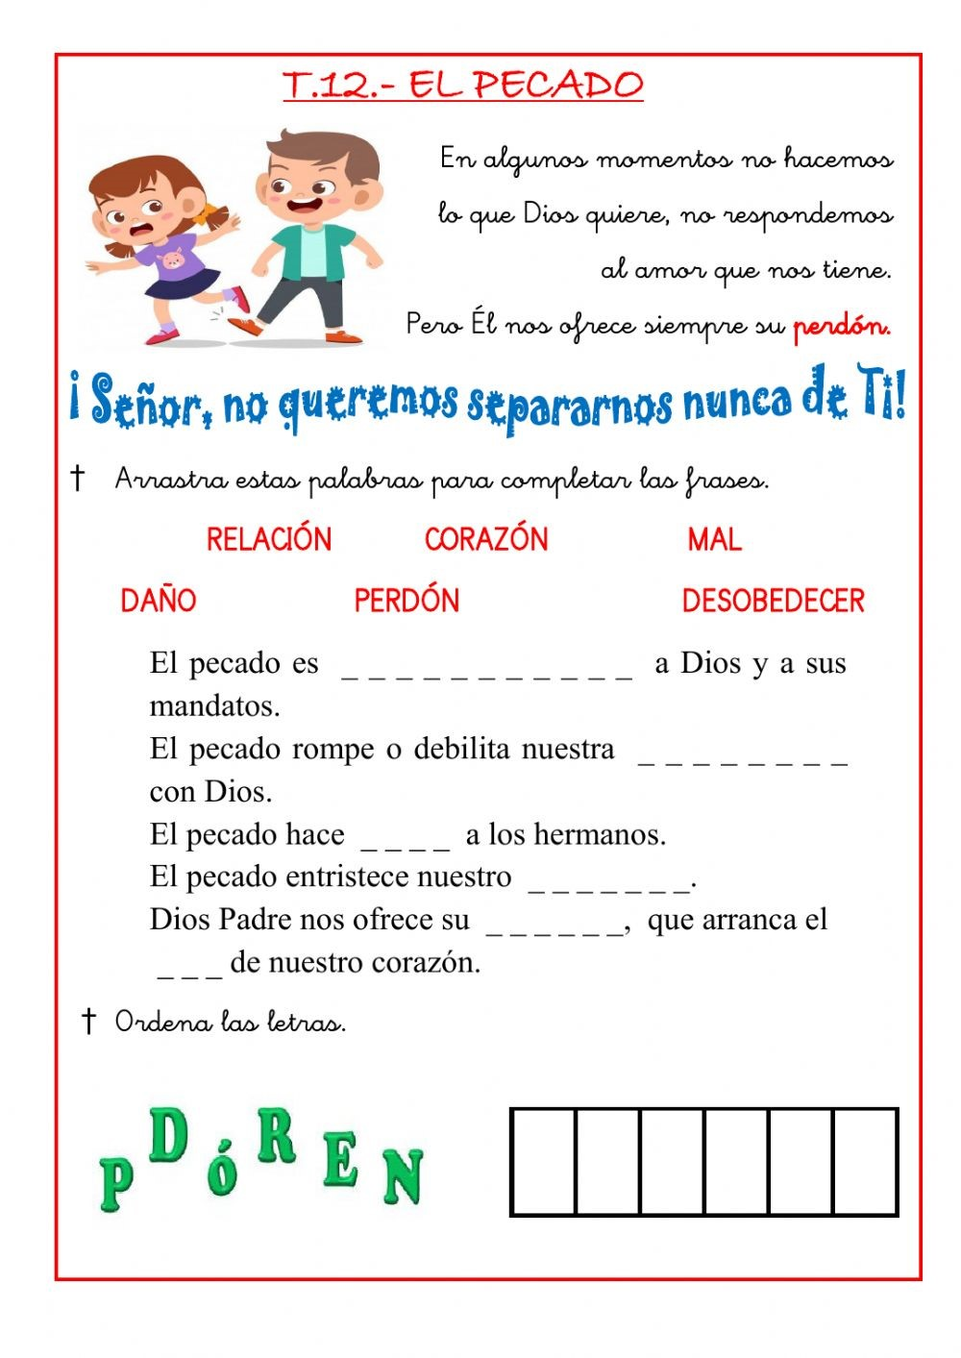
D E S O B E D E C E R
R E L A C I O N
D A Ñ O
C O R A Z O N
P E R D O N
M A L
P E R D O N

Slide 20
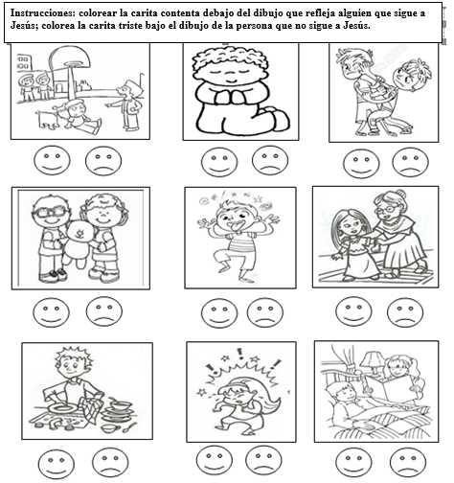










Slide 21
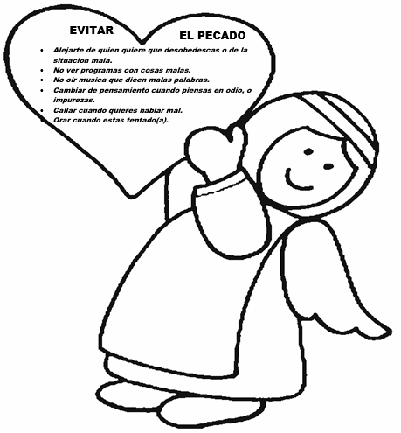

Slide 22
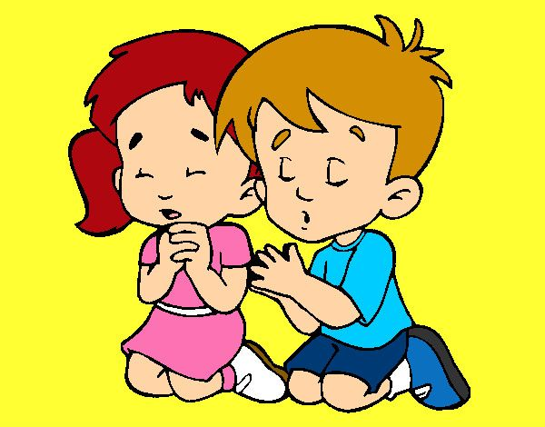
Señor tú nos llamas a seguirte siempre, uniendo nuestros esfuerzos a los de otros muchos para construir un mundo mejor. No dejes que nos alejemos de Ti nunca.
Amén
Oración

Slide 23
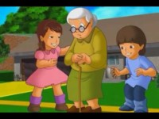
Canción: Quiero Ser un Nino Diferente, Manuel Bonilla https://youtu.be/gH3gOtDWzQc (3-7 años)

Slide 24

Canción: Agradarte, Evan Craft, https://youtu.be/_iYuU1tVocs?si=WHkJlln8kPSQ_la9 (8+ años)

